Slide 1
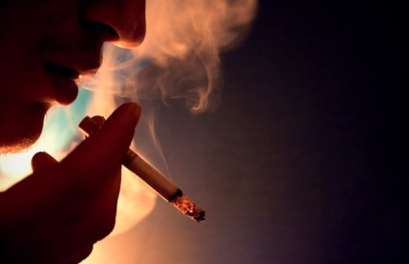
Pušenje

Slide 2
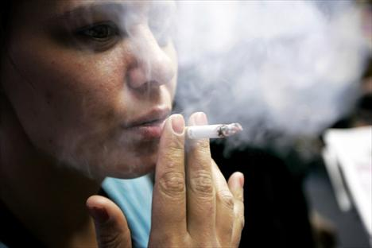
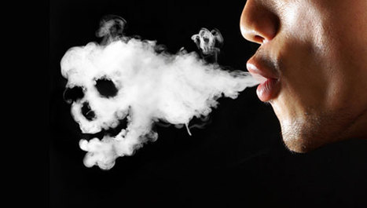
Pušenje
Pušenje je način konzumiranja duhana uzimanog u obliku cigara (umotanih u duhanov list), cigareta (malenih cigara umotanih u papir), cigarilosa, i pomoću lule.

Slide 3
Povijest pušenja
Pušenje je među raznim staroamerički kulturama bilo uobičajeno i u prvom je redu imalo obredno značenje.
Prvi podaci o pušenju zapisani su u dnevniku Kristofora Kolumba 6. studenoga 1492. godine.
Prvi pušači u Europi bili su Kolumbovi mornari.

Slide 4
Posljedice pušenja na organizam
Pušenje je glavni rizični čimbenik za razvoj raka bronha i pluća, grkljana, ždrijela, usne šupljine, jednjaka, bubrega, mokraćnoga mjehura, gušterače, a i rak vrata maternice i neki oblici leukemije češći su u osoba koje puše.
U bolesnika s astmom pasivno pušenje izaziva nelagodu, pa i izravno astmatični napad, a kod dojenčadi i male djece dovodi do učestalijeg bronhitisa, upale pluća, astme, drugih bolesti dišnog sustava i smanjene plućne funkcije te akutne i kronične upale srednjeg uha

Slide 5
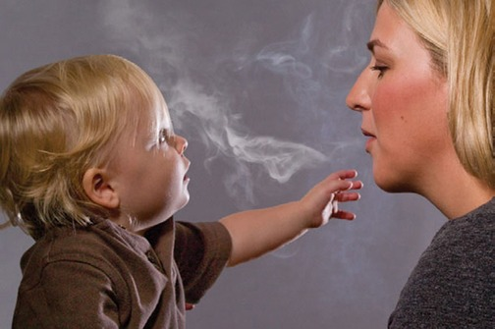
Pasivno pušenje
Svjetsko istraživanje o uporabi duhana u mladih (GYTS), provedeno u Hrvatskoj 2006. godine, među školskom djecom u dobi 13-15 godina, ukazuje na veliku izloženost djece pasivnom pušenju.
Čak 92,2% djece izloženo je pasivnom pušenju kod kuće, a 93,3% učenika sadašnjih pušača izloženo je duhanskom dimu na javnim mjestima.

Slide 6
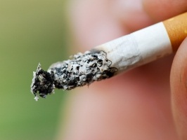
Ovisnost
Svi redovni pušači su ovisnici.
Supstanca u cigaretama koja uzrokuje ovisnost je nikotin.
Povlačenjem jednog dima nikotin stiže u mozak u roku od 30 sekundi i daje osobi osjećaj užitka i energije.
On također pojačava i koncentraciju.
To je glavni razlog zašto ljudi puše cigarete.

Slide 7
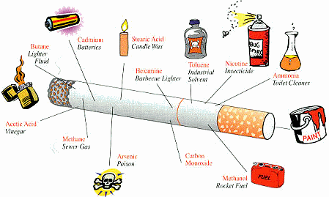
Što se nalazi u cigareti?
Cigareta sadrži: ugljikov dioksid, ugljikov monoksid, dušikov oksid, butadien, benzen, formaldehid, acetaldehid, metanol, hidrocyan, nikotin, Polycyclic Aromatic Hydrocarbons, aromatski amini i N-Nitrosamini

Slide 8
Utjecaj na pluća
Za razliku od zdravih pluća čije membrane su glatke i nježne, membrane pluća pušača su vrlo krute i pune ožiljaka.
Ovo otežava razmjenu kisika i ugljen-dioksida između krvi i zraka.
Alveole pušača također gube elastičnost.
Na disajnoj cijevi i dijelu pluća nalaze se sitne dlačice vidljive mikroskopom.

Slide 9
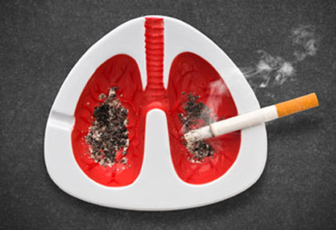
One služe za zaustavljanje prašine, mikroorganizama i drugih štetnih elemenata.
Kod pušača su te dlačice većinom uništene i njihova pluća su izložena bilo kakvim štetnim elementima koji se mogu naći u zraku.
Zbog toga pušači češće obolijevaju od bronhitisa i drugih plućnih bolesti.

Slide 10
Rizik od raka
Pušenje ne prouzrokuje samo rak pluća nego i mnoge druge vrste raka.
Povezano je sa trećinom smrti od svih vrsta raka.
Pored raka pluća može prouzrokovati i rak usta, grkljana, jednjaka, gušterače i bubrega.

Slide 11
Utjecaj na krvožilni sistem i srce
Pušenje sužava krvne žile jer uzrokuje nakupljanje kolesterola na njihovim zidovima.
Također uzrokuje grušanje krvi što čini krvne sudove još užim.
Ovo naravno povećava rizik od srčanog i moždanog udara.
Nakupljanje kolesterola utječe i na krvne sudove u koži što može dovesti do toga da pušač ima naboranu kožu i izgleda starije nego što bi trebao izgledati.

Slide 12
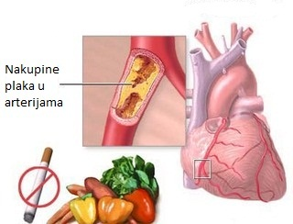

Slide 13
Utjecaj na probavu
Pušenje može uzrokovati učestaliju i težu žgaravicu.
Pušači su također pod većim rizikom od čira na želucu
Čirevi pušača teže zacjeljivaju nego kod zdravih osoba.
Pušenje povećava rizik za dobivanje Kronove bolesti.

Slide 14
Prezentaciju izradila
Karla Draganić

